Slide 2
ترانسفورماتور های واقعی:
همانطور که طبیعت هیچ چیز ایده آل وجود ندارد ترانسفورماتورها هم در عمل ایده آل نیستند.
به این معنا که در سیم پیچ های اولیه و ثانویه مقاوتی وجود دارد که سبب تلفات میشود.
از آنجا که در مدار الکتریکی جریان از مسیر هادی عبور میکند، لذا در ترانسفورماتور نیز انتظار می رود شار مغناطیسی تماما از مسیر سیم پیچ های اولیه وثانویه عبور کند،ولی همواره مقادیری از شار مسیر خود را از طریق هوا می بندند.
که به این شار ،شار پراکندگی می گویند.

Slide 3
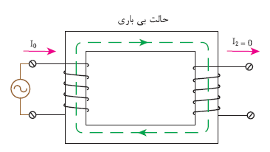
مدار معادل ترانسفورماتور در حالت بی باری:

Slide 4
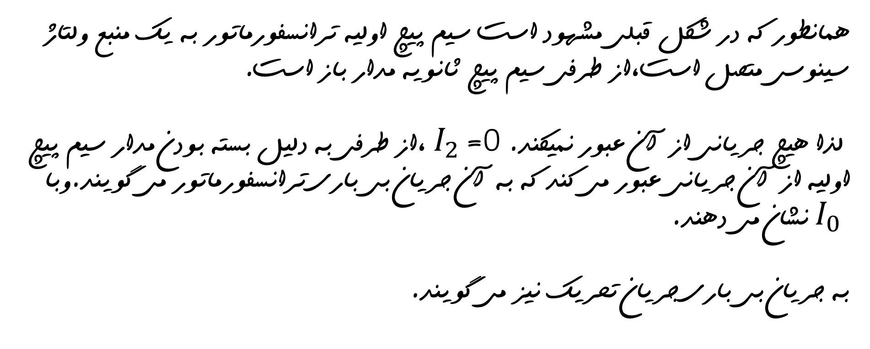
همانطور که در شکل قبلی مشهود است سیم پیچ اولیه ترانسفورماتور به یک منبع ولتاژ سینوسی متصل است،از طرفی سیم پیچ ثانویه مدار باز است.
لذا هیچ جریانی از آن عبور نمیکند.0 = $I_{2}$ ،از طرفی به دلیل بسته بودن مدار سیم پیچ اولیه از آن جریانی عبور می کند که به آن جریان بی باری ترانسفورماتور می گویند.وبا $I_{0}$ نشان می دهند.
به جریان بی باری جریان تحریک نیز می گویند.

Slide 5


عبور جریان بی باری از سیم پیچ اولیه دو پیامد دارد:
پیامد اول:
جریان بی باری باعث مغناطیسی شدن هسته می گردد،در نتیجه از هسته فوران $φ_{0}$عبور میکند. که باعث القای نیرومحرکه$E_{2}$و$E_{1}$ در سیم پیچ های اولیه وثانویه می شود.
قسمتی از جریان بی باری که به مغناطیسی شدن هسته و تولید فوران $φ_{0}$ می انجامد را با $I_{m}$نشان میدهندو آنرا جریان مغناطیس کننده می نامند.
از آنجا که این جریان اثر مغناطیسی در پی دارد آنرا معادل جریان یک سلف در نظر می گیرند.
پیامد دوم:
مقداری از جریان بی باری صرف تولید گرما در هسته ترانسفور ماتور می شود.این تلفات حرارتی در هسته را می توان با عبور جریان از یک مقاومت الکتریکی مدلسازی کرد.چراکه با عبور جریان الکتریکی از مقاومت اهمی نیز پدید می آید.این بخش از جریان،مولفه تولیدحرارت جریان بی باری است.که باعث گرم شدن هسته ترانسفورماتور میشود، وآن را با $I_{c}$نشان می دهند.

Slide 6
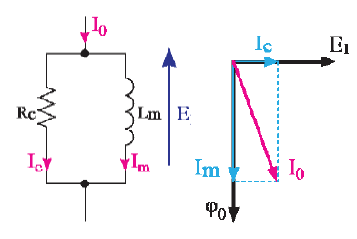
با توجه به دو پیامدحاصل از جریان بی باری،می توان نتیجه گرفت،که این جریان علاوه بر مغناطیسی کردن هسته باعث ناخواسته گرم شدن هسته نیز می شود.
بردار های جریان در حالت بی باری

Slide 7
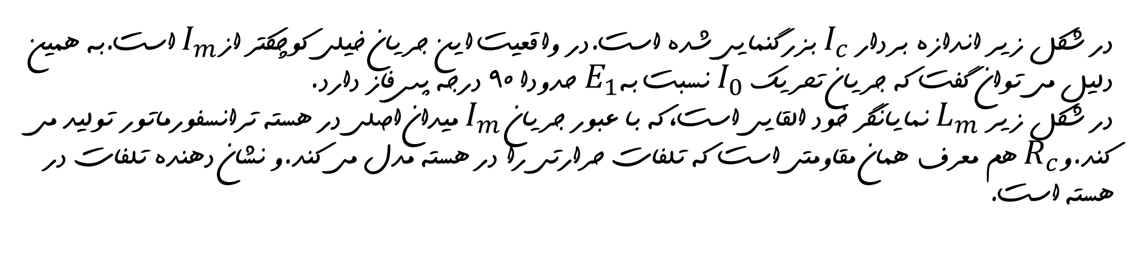
در شکل زیر اندازه بردار $I_{c}$ بزرگنمایی شده است.در واقعیت این جریان خیلی کوچکتر از$I_{m}$ است.به همین دلیل می توان گفت که جریان تحریک $I_{0}$ نسبت به$E_{1}$ حدودا 90 درجه پس فاز دارد.
در شکل زیر $L_{m}$ نمایانگر خود القایی است،که با عبور جریان $I_{m}$ میدان اصلی در هسته ترانسفورماتور تولید می کند.و$R_{c}$ هم معرف همان مقاومتی است که تلفات حرارتی را در هسته مدل می کند.و نشان دهنده تلفات در هسته است.

Slide 8

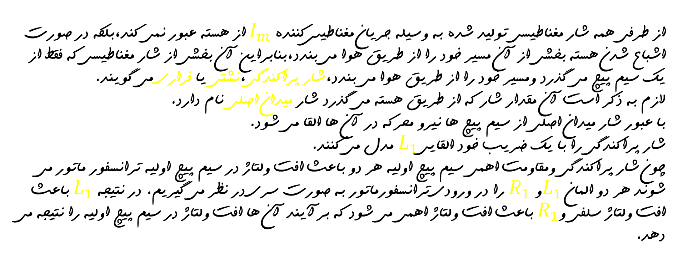
از طرفی همه شار مغناطیسی تولید شده به وسیله جریان مغناطیس کننده $I_{m}$ از هسته عبور نمی کند،بلکه در صورت اشباع شدن هسته بخشی از آن مسیر خود را از طریق هوا می بندد،بنابراین آن بخشی از شار مغناطیسی که فقط از یک سیم پیچ می گذرد ومسیر خود را از طریق هوا می بندد،شار پراکندگی،نشتی یا فراری می گویند.
لازم به ذکر است آن مقدار شار که از طریق هسته می گذرد شار میدان اصلی نام دارد.
با عبور شار میدان اصلی از سیم پیچ ها نیرو محرکه در آن ها القا می شود.
شار پراکندگی را با یک ضریب خود القایی$L_{1}$ مدل می کنند.
چون شار پراکندگی ومقاومت اهمی سیم پیچ اولیه هر دو باعث افت ولتاژ در سیم پیچ اولیه ترانسفور ماتور می شوند هر دو المان $L_{1}$و$R_{1}$ را در ورودی ترانسفورماتور به صورت سری در نظر می گیریم. در نتیجه $L_{1}$ باعث افت ولتاژ سلفی و$R_{1}$ باعث افت ولتاژ اهمی می شود که برآیند آن ها افت ولتاژ در سیم پیچ اولیه را نتیجه می دهد.
مدار معادل سیم پیچ اولیه

Slide 9
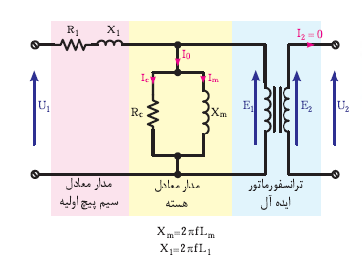
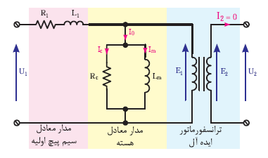
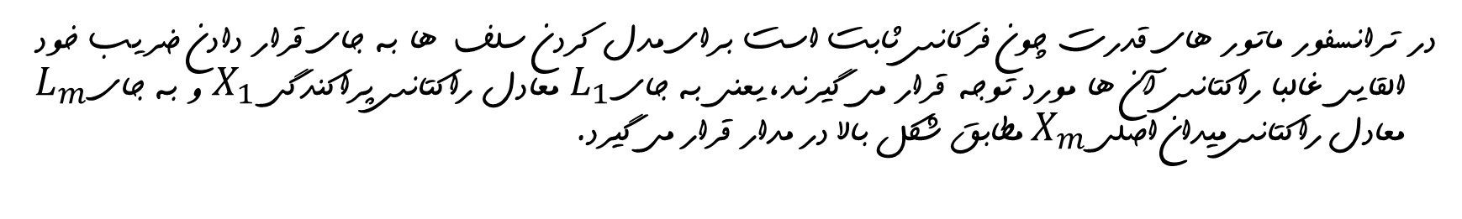
مدار معادل واقعی ترانسفور ماتور در حالت بی باری
در ترانسفور ماتور های قدرت چون فرکانس ثابت است برای مدل کردن سلف ها به جای قرار دادن ضریب خود القایی غالبا راکتانس آن ها مورد توجه قرار می گیرند،یعنی به جای $L_{1}$ معادل راکتانس پراکندگی $X_{1}$ و به جای $L_{m}$ معادل راکتانس میدان اصلی $X_{m}$ مطابق شکل بالا در مدار قرار می گیرد.

Slide 10
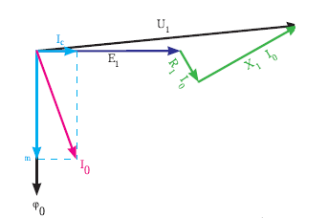

وضعیت بردارهای ولتاژ وجریان در حالت بی باری
$\overline{U_{1}}$=$\overline{E_{1}}$+$\overline{R_{1}I}$+$\overline{X_{1}I}$

Slide 11
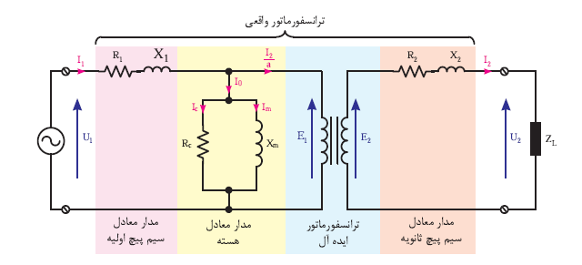

مدار معادل ترانسفورماتور در حالت بارداری
در این نوع ترانسفورماتورها سیم پیچ اولیه به منبع ولتاژ متناوب سینوسی و سیم پیچ ثانویه آن به باری با امپدانس $Z_{L}$ متصل می شوند.

Slide 12
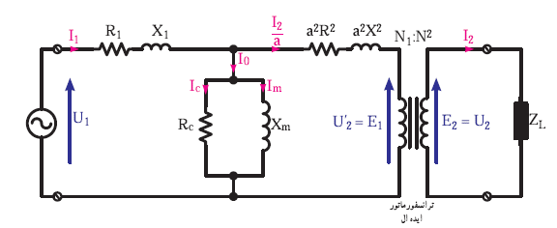

اجزای مدار معادل ترانسفورماتور واقعی به تفکیک عبارتند از:
مدار معادل سیم پیچ اولیه
مدار معادل هسته
مدار معادل سیم پیچ ثانویه
با توجه به قضیه انتقال امپدانس $Z_{2}$ $a^{2}$=$Z_{1}$می توان امپدانس را در طرفین ترانسفورماتور ایده آل انتقال داد.
مدار معادل ترانسفورماتور را می توان با حذف ترانسفورماتور ایده آل ساده تر نیز نمود.

Slide 13
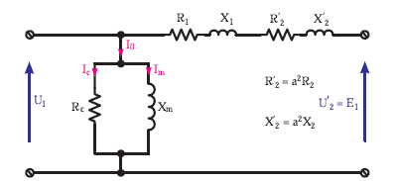

برای سادگی تحلیل و حل مسایل لازم است با مدارهای تقریبی آشنا شویم.
تقریب اول:
در ترانسفورماتور های قدرت،جریان تحریک$I_{0}$بسیار کم و در حدود 2تا6 درصد مقدار جریان نامی است،و از طرفی مقدار مقاومت سیم پیچ و راکتانس پراکندگی بزرگ نیست.بنابراین می توان با جابه جایی شاخه موازی به طرف ورودی،مدار معادل را به طور محسوسی ساده کرد.

Slide 14
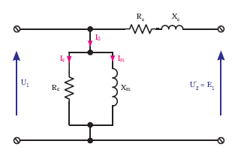
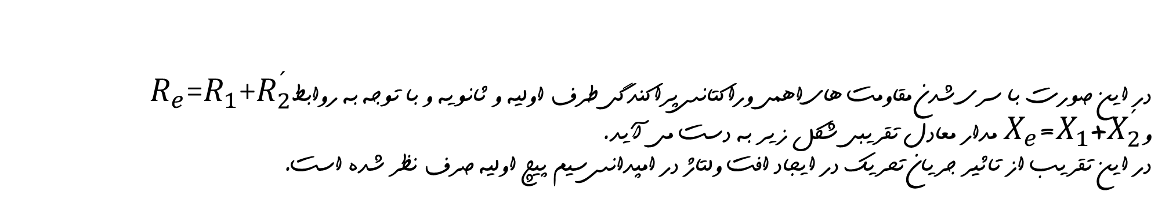
در این صورت با سری شدن مقاومت های اهمی وراکتانس پراکندگی طرف اولیه و ثانویه و با توجه به روابط$R_{e}$=$R_{1}$+$R_{2}^{´}$ و$X_{2}^{´}$+$X_{1}$=$X_{e}$ مدار معادل تقریبی شکل زیر به دست می آید.
در این تقریب از تأثیر جریان تحریک در ایجاد افت ولتاژ در امپدانس سیم پیچ اولیه صرف نظر شده است.

Slide 15
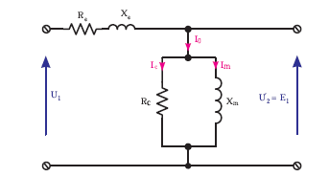
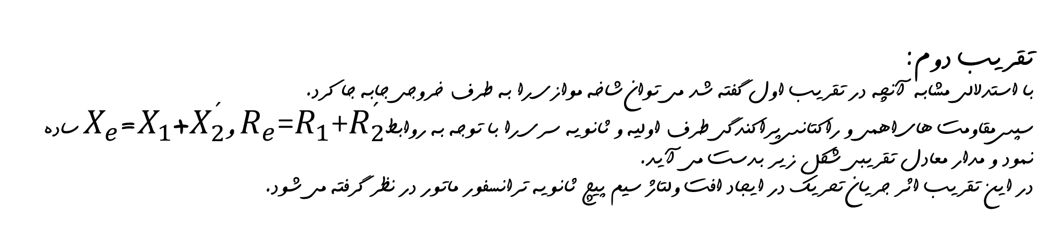
تقریب دوم:
با استدلالی مشابه آنچه در تقریب اول گفته شد می توان شاخه موازی را به طرف خروجی جابه جا کرد.
سپس مقاومت های اهمی و راکتانس پراکندگی طرف اولیه و ثانویه سری را با توجه به روابط$R_{e}$=$R_{1}$+$R_{2}^{´}$ و$X_{2}^{´}$+$X_{1}$=$X_{e}$ ساده نمود و مدار معادل تقریبی شکل زیر بدست می آید.
در این تقریب اثر جریان تحریک در ایجاد افت ولتاژ سیم پیچ ثانویه ترانسفور ماتور در نظر گرفته می شود.

Slide 16
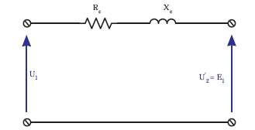
تقریب سوم:
هنگامی که ترانسفورماتور زیر بار باشد و بیش از نصف جریان نامی از آن بارگیری شود می توان از اثر جریان تحریک ترانسفورماتور در مقابل جریان اولیه صرف نظر کرد.

Slide 17
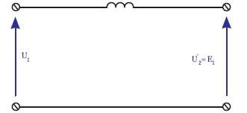
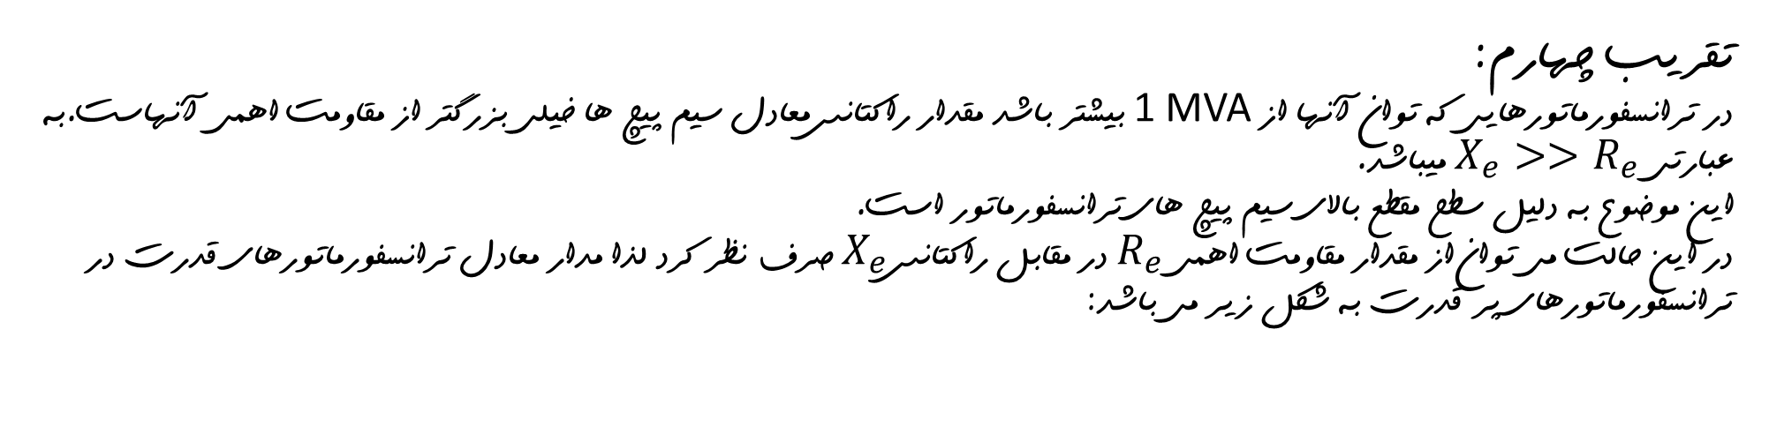
تقریب چهارم:
در ترانسفورماتورهایی که توان آنها از 1 MVA بیشتر باشد مقدار راکتانس معادل سیم پیچ ها خیلی بزرگتر از مقاومت اهمی آنهاست.به عبارتی $X_{e}>>R_{e}$ میباشد.
این موضوع به دلیل سطح مقطع بالای سیم پیچ های ترانسفورماتور است.
در این حالت می توان از مقدار مقاومت اهمی $R_{e}$ در مقابل راکتانس $X_{e}$ صرف نظر کرد لذا مدار معادل ترانسفورماتورهای قدرت در ترانسفورماتورهای پر قدرت به شکل زیر می باشد:

